Slide 1
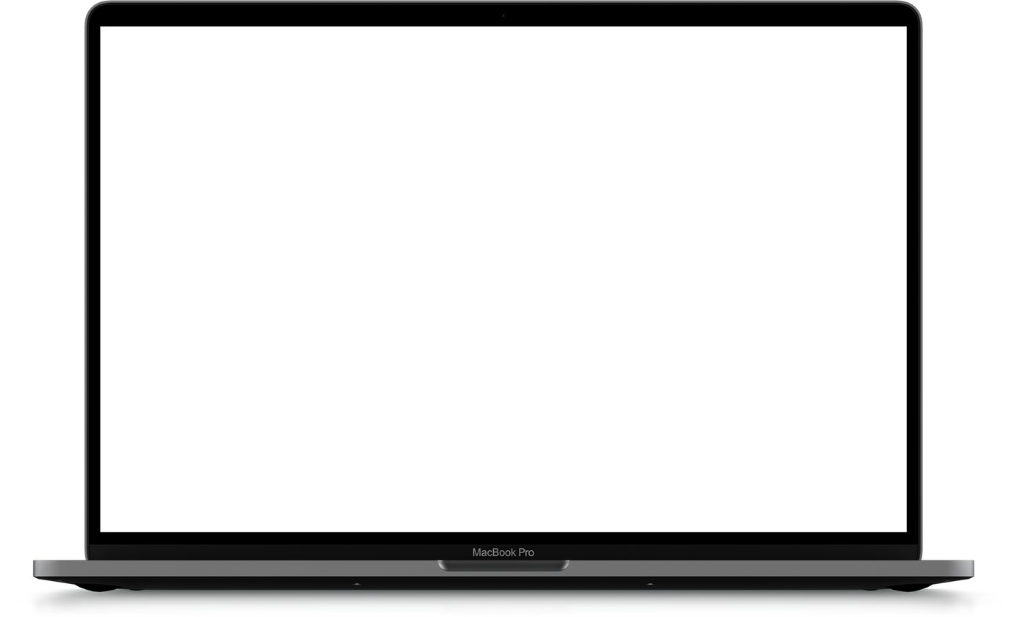



Team 10
FrostWave Pro
結合冷凍與微波，充滿人性的智能家電。
資工二 歐佳昀
資工二 莊于潔
110590450
110590452

Slide 2

Team 10
Introduction
家家戶戶廚房必備冰箱與微波爐。
我們常將食物從冰箱拿出後放入微波爐，那何不將冰箱與微波爐結合在一起呢?
FrostWave Pro 除了帶給你最基本的冷凍與微波功能，還能記錄食材烹煮過程，
讓您能清楚了解您剛剛設定了哪些動作。
FrostWave Pro，就。很。Pro。

Slide 3

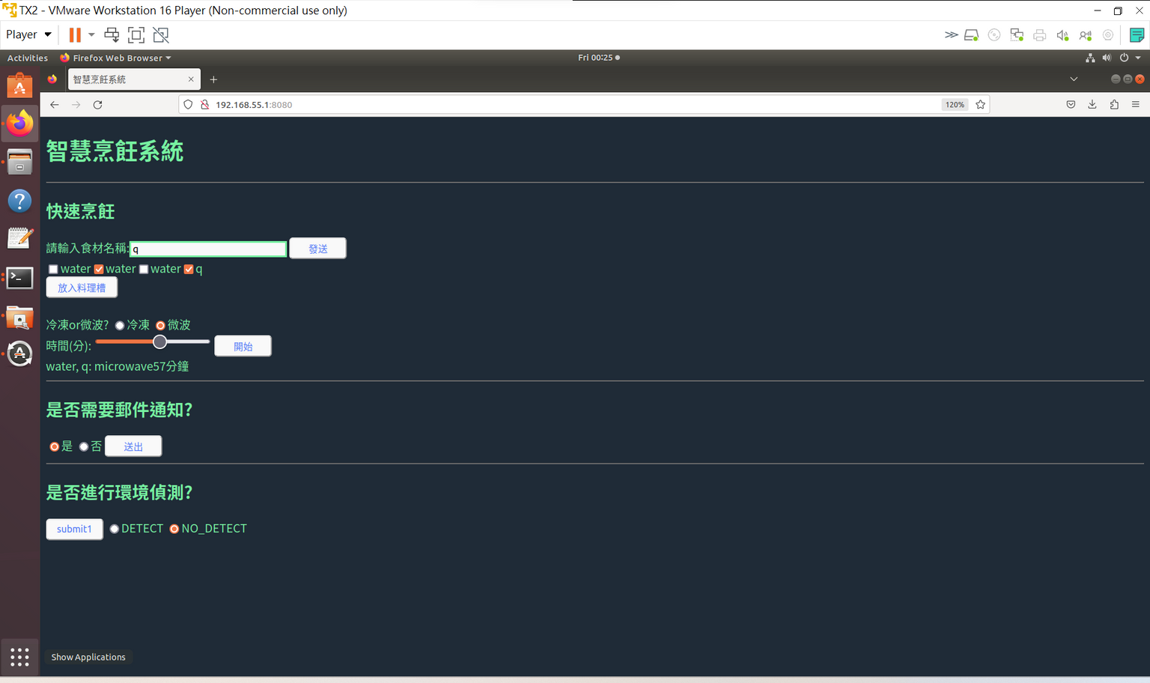
Team 10
Function
食材輸入
郵件通知
將食材放入料理槽
寄送食材的烹煮記錄
溫度偵測
冷凍
可選擇保存天數
溫度過高或過低時
發出提醒
微波
監視器
可選擇烹煮時間(分鐘)
記錄烹飪過程

Slide 4
Team 10
方案構思
冰箱的冷凍功能非常重要，能使食物保存更久。
但我們很常忘記食物到底冰多久了，致使食物早已過了最佳保存期限。
解決方法
One.
Freeze
在「請輸入食材名稱:」後的文字框輸入要放置於冷凍庫的食材後，按下發送，下方會出現此食材的核取方塊。可輸入多種食材。
選擇欲放入冷凍庫的食材，按下「放入料理槽」，此時被選擇的食材(紅色LED)亮起。在下方勾選「冷凍」後，冰晶藍LED亮起，並跑出可選擇保存天數的數字輸入框(最多100天，最少1天)。選擇保存天數後，按下「開始」，即在下方顯示出「食材名: 冷凍天數天」的字樣。
紅色LED燈閃爍，代表時間流逝。

Slide 5
Team 10
方案構思
而為了方便，並符合智慧的構思，故我們使用queue的想法來輔助食物放在料理台上，每當我們新增食材，會自動更新最新登錄的食物上去，並將最早放上去的食物拿下來。

Slide 6
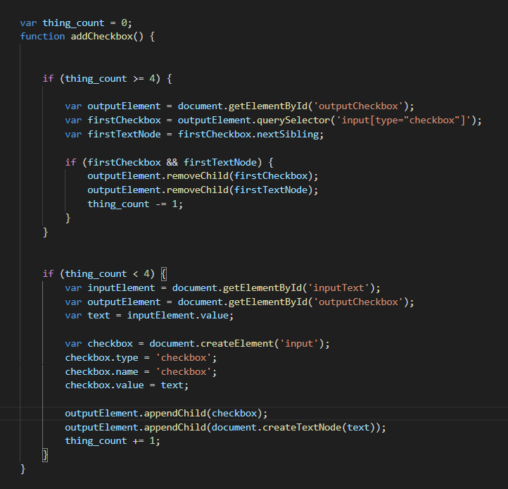
Team 10
以新增節點與移除節點的方式達到效果

Slide 7
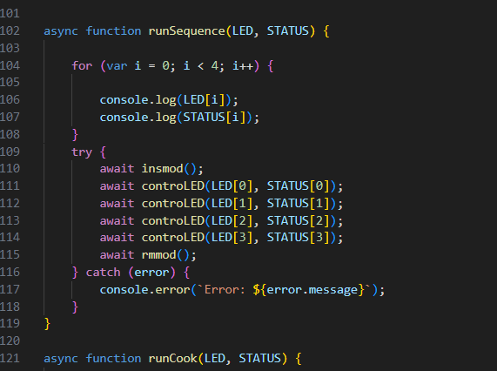
Team 10
使用驅動程式來對周邊進行控制

Slide 8
Team 10
方案構思
微波是一個很方便的功能，能將食物以最簡單的方式加熱。
解決方法
Two.
Microwave
在「請輸入食材名稱:」後的文字框輸入要放置於微波爐的食材後，按下發送，下方會出現此食材的核取方塊。可輸入多種食材。
選擇欲微波的食材，按下「放入料理槽」，此時被選擇的食材(紅色LED)亮起。在下方勾選「微波」後，琥珀澄LED亮起，並跑出可選擇微波分鐘數的滑桿(最多100天，最少1天)。選擇微波時間後，按下「開始」，即在下方顯示出「食材名: 微波分鐘數分」的字樣。
紅色LED燈閃爍，代表時間流逝。

Slide 9
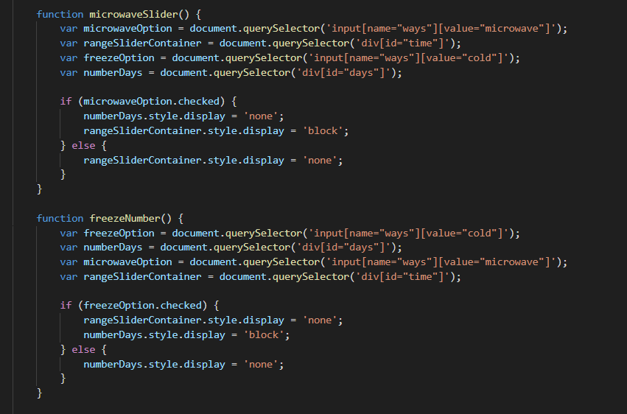
Team 10
對應的函數更改畫面上的值

Slide 10
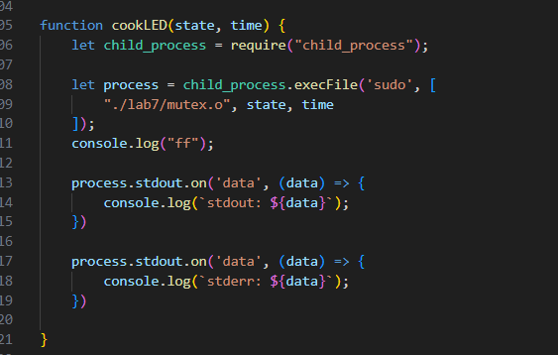
Team 10
使用mutex閃爍燈泡

Slide 11
Team 10
方案構思
如果有寄信幫你統整各項食材的烹煮記錄，是不是很方便呢?
Three.
Email
解決方法
在選擇食材放入冰箱或微波爐後，在「是否需要郵件通知?」可勾選「是」或「否」。按下「送出」後，選擇「是」，將收到統整食材保存天數或微波時間的電子郵件。

Slide 12
Team 10
方案構思
由於我們沒有溫度感測的感應器，因此我們以亮度的高低代替溫度的高低，當溫度過低或過高時燈都會亮起，提醒您需注意目前環境狀況。
Four.
Brightness
Detect
解決方法
在選擇食材放入冰箱或微波爐後，在「是否進行環境偵測」可勾選「DETECT」或「NO_DETECT」。按下「submit」後，選擇「DETECT」，即顯示即時光敏數值。當數值過高或過低時，綠色LED即亮起。
再選擇「NO_DETECT」，按下「submit」，即回到原本的畫面。

Slide 13
Team 10
方案構思
既然都是智慧家電了，監視器應該是必備的吧?
以防食物遭遇任何不測，我們有攝影機幫您監視食物的任何狀態!
Five.
Monitor
解決方法
在環境偵測選擇「DETECT」並按下「submit」的同時，系統即拍下食物當前狀態。
使用截圖代替錄影的方式記錄食材烹飪過程，透過nodejs開啟執行序，並透過課外指令"nvgstcapture-1.0 --prev-res=3"再依序將畫面截圖保存。

Slide 14
Team 10
實際操作影片

Slide 15
Team 10
Thank You

